Slide 1
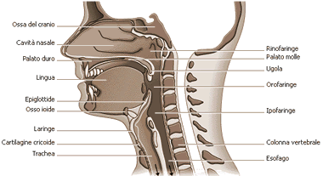
Repertorio:
Laringe y Tráquea
Dra. Astrid Motura
Docente Adscripta AMHA
Año 2014

Slide 2
Modalidades
Lateralidad
Horario
Síntomas concomitantes
Posición
Movimiento/reposo
Localización
Temperatura/clima
Contacto y presión
Beber, comer, tragar
Carraspear
Hablar, Cantar
Ropa
Toser
Inspirar
Fumar
Girar o doblar cabeza

Slide 3
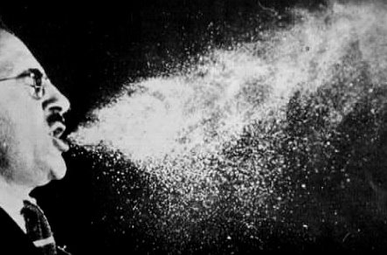
A
AFELPADA, vellosa sensación (ver ATERCIOPELADA) 471/II
AHOGO (ver CONSTRICCION 472/1)
ALETEO, golpeteo, sensación de laringe: lach UR, Dif. con PULSANTE 477/II(c/ ritmo del corazón)
ANESTESIA, laringe kali-br UR. = Insensibilidad 475/3
Ver GI: Adormecimiento 300/1 y Anestesia 301/1.
APRETON (ver constricción del pecho 520/II) Orgánico. Laringe: Tensión 478/1, constric 472/2.
ASPEREZA: horario, mod. . Laringe (conversar y toser) y Tráquea. Ver GI Aspereza 301/1.
ATERCIOPELADA sensación (o afelpada)
AZUFRE (sens. Ahogante)
como por vapor de
Tos, durante
(ver Humo, sens de 475/2
GI sulfuroso azufre 311/2)

Slide 4
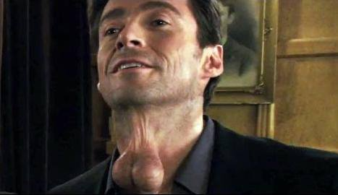
B
BULTO:
Hueco de la garganta.
Laringe:
Sensación de
Detrás de la laringe que compele a tragar.
Ver GI Bola y Bulto 301/2 y cuerpo extraño 302/2
CALOR, sensación de: laringe y tráquea
CANCER: Laringe
CARNE colgando en laringe, sensación de: phos UR
C

Slide 5
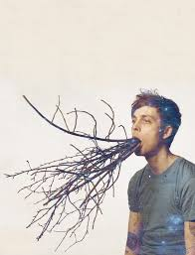
C
CARRASPERA aclarándose la laringe. Sentirla áspera, obliga a toser o aclarar.
Horario, modalidades. LyT Aspereza 471/1
(Ver: 227/3 NARIZ, Carraspera coanas posteriores,
495/1 TOS Carraspera, 302/1 GI Carraspera)
CATARRO: Destilación de mucosas, inflamación aguda o crónica. Horario, modalidades . LyT. Ver 475/3 Inflam, 476/3 Mucus,
GI Catarro 302/1, 308/1 Inflamación, 309/1 Mucus)
CERRADA casi: calc-f UR. (ver Apretón orgánico 471/1)
COMEZON laringe.
Ver Cosquilleo 473/3, Hormigueo 475/2,
Prurito 477/2
GI: Comezón 302/2 , Hormigueo 308/1
y Prurito 310/2)
COMIDA cae en laringe
Broncoaspiran fácilmente
Ver: Líquidos penetran en la laringe 476/3
≠ de GI: comida (a coanas) 302/2, Líquidos (a nariz) 308/3,
EST, Eructos comida 333/2 (regurgitación)

Slide 6
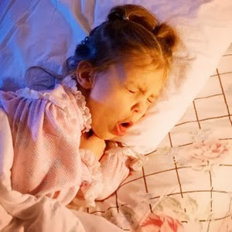
C
CONDILOMAS Laringe
Ver Pólipos 477/2, Tumores 478/2
CONGESTION cuerdas vocales: tub UR
CONSTRICCION: Espasmo (funcional). Horario. Hueco garg, L y T (hora y mod). Ver GI, Ahogo 300/1 y Sofocante Sensación 311/2)
COSAS bajan x lugar incorrecto ( ver comida)
COSQUILLEO en conductos de aire. Horarios, modalidades. HG, L y T.
Ver Comezón 472/1, Hormigueo 475/2, Prurito 477/2
GI: Comezón 302/2 , Hormigueo 308/1, Prurito 310/2
CRUP o laringotraqueobronquitis:
tos perruna, estridor y disfonía.
Hora y mod (Membranoso,
Recurrente). Ext. a tráquea y a
fauces. (ver Laringismo 476/2)

Slide 7
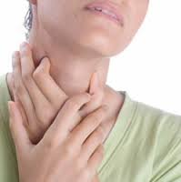
D
DESCARGAS, CHOQUES: LyT.
DOLOR: HG, L yT (hora y modalidad) Sensaciones: aguijoneante, ardiente, carne viva, clavante, comprimidas como si estuvieran, contractivo, cortante, dolorimiento, lancinante, penetrante, presionante, punzante, rasgante, reventante, taladrante
(c/u c/ localización, hora,
modalidad y extensión).
Ver: Inflamación 475/3, GI: Dolor
303/1 e Inflamación 308/1

Slide 8
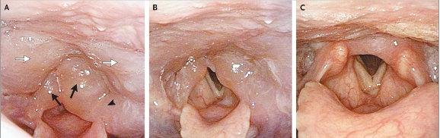
E
EDEMA: Cuerdas vocales: lach UR.
Glotis. Ver Hinchada 475/2 y GI, Hinchazón edematosa 307/3 o E.A. de Quincke)
ESPASMOS de glotis (ver laringismo 476/2)
ESTRANGULACION sensación de (tipo corbata)
EXCRECENCIA tuberculosa: tub UR
EXFOLIACION de la laringe en cuerda vocal derecha: tub UR
EXTIRPADA como si la laringe hubiera sido extirpada: spong UR
FISURAS en laringe: bufo UR
FRIA sensación al respirar
F

Slide 9
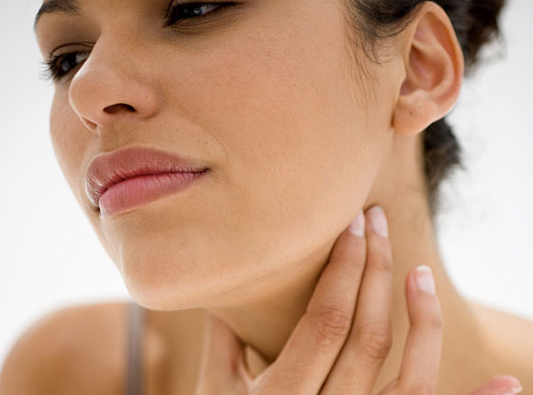
H
HINCHADA (intrínseca)
- Laringe (objetiva y sensación). HG lach UR
HOJA que obstruye la traquea como una: manganum acéticum UR
HORMIGUEO LyT (hora y mod.)
Ver Comezón 472/1, Cosquilleo472/3, Prurito 477/2
GI: Comezón 302/2 , Hormigueo 308/1, Prurito 310/2
HUMO sensación de (Ver Azufre 471/2 y GI sulfuroso azufre 311/2)
INFILTRACION mucosa laríngea. Tub UR
INFLAMACION Laringe (hora y mod: prof, recurrente, crónica, sifilítica). Tráquea
INSENSIBILIDAD de laringe kali br UR . (=Anestesia)
IRRITACION en conductos de aire, EG, HG, L y T. Hora y mod (frío, conversando, etc)
I

Slide 10
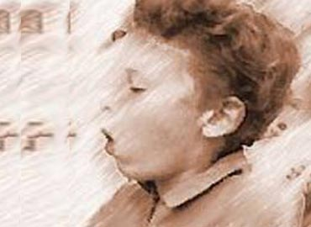
N
LARINGISMO: (Espasmo de músculos laríngeos) estriduloso (falso crup). Hora y mod.
Ver Resp estridulosa 487/1
LIQUIDOS penetran en laringe.
Ver 472/1 Comida
MEMBRANA (Ver crup 473/2) bufo UR.
Parece moverse… kali-c UR.
Sensación de (Ver 478/1 substancia extraña, cuerpo extraño, 471/2 Aterciopelada)
MIGA sens.de en laringe (ver 310/1 GI, Pan)
MOVIMIENTO h/ arriba y abajo de laringe
MUCUS: cond. aire, L y T (hora y mod.)
Ver Catarro 472/1 y GI, Catarro 302/1
NECROSIS de los cartílagos de laringe.
L
M

Slide 11
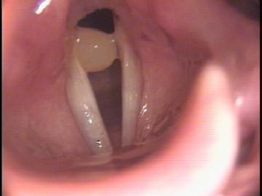
P
PARALISIS: epiglotis y laringe.
PELO en tráquea, sens. de (ver GI, pelo 310/1)
PIEL sensación de laringe
PINCHAZOS en laringe: calc UR
PLENITUD laringe (sens. de lleno)
POLIPOS: laringe (ver condilomas 472/2) y cuerdas vocales
POLVO como por
PRESION:
hueco de la garganta
laringe oleum animale UR
PRURITO
laringe (ver cosquilleo 472/3)
tráquea
PULSANTE laringe:
c/ritmo del corazón
(ver aleteo 471/1) allium cepa UR

Slide 12
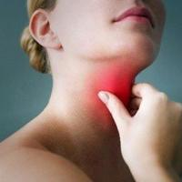
R
RASGUÑOS laringe. Sens. arañazos
RECUBIERTA parece (ver aterciopelada 471/2)
RONQUERA (Ver voz 479/2)
RUIDOSA: Laringe y Tráquea (ver respiración ruidosa 488/2)
SENSIBLE: Laringe (ver GI, Sensible 310/3 y Gral.) mañana, frío, presión, piano, tacto. Tráquea
SEQUEDAD: laringe, epiglotis, glotis, tráquea (hora y mod.). Ver 301/3 GI, Sequedad
SILBIDO (ver Resp. silbante 488/3)
SOSTIENE laringe al toser
(ver Tos, manos 503/1, y 498/2 Tos dolorosa)
SUBSTANCIA extraña en laringe
tráquea.
SUBSTANCIAS extrañas caen laringe
mephitis putorius UR. (ver Líq.y Miga 476/3, Comida 472/1)
S

Slide 13
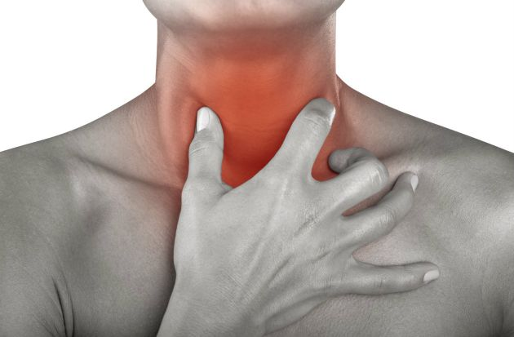
T
TAPON (ver bulto)
Laringe
Tráquea lach UR
TENSION laringe
TUBERCULOSIS: Laringe y Tráquea
TUMORES (ver Condilomas 472/2 y Pólipos 477/2)
ULCERACIÓN:
Laringe
Cuerdas vocales

Slide 14
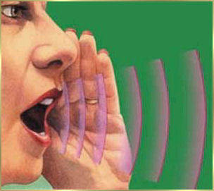
VOZ
Aflautada
Apagada
Aspera (mod)
Atonal
Baja
Balido
Cacareo (ver Resp,
Ruda cacareo 488/2)
Cambiada
Cambiante
Cortada
Croante
Cupal
Chillona
Débil (mod)
Grave
Gritona
Gutural
Hueca
Indistinta
Inflexible
Interrumpida
Ladrante (perruna)
Mas aguda
Nasal
Pérdida (AFONIA) c/mod.
Potente
Profunda
Quebrada
Quejumbrosa
Ronquera: DISFONIA,mod
Seca y dura
Siseo
Susurrante
Temblorosa

Slide 15


